Slide 1





Институт уполномоченного общественного эксперта ООО ИБРС 2007-2012.
Уроки деятельности.
Шишлянников Федор Владимирович
Вице-президент ООО ИБРС
по Уральскому, Сибирскому, Дальневосточному федеральным округам
Москва, 20–25 ноября 2025
https://congress-vsp.ru/xvi/

Slide 2




СОЗДАНИЕ ИНСТИТУТА УПОЛНОМОЧЕННОГО ОБЩЕСТВЕННОГО ЭКСПЕРТА ООО ИБРС (УОЭ)
ОТ
ИДЕИ
ДО
РЕЗУЛЬТАТА
Все с нуля, отсутствие опыта
Определение цели и задач
Поиск людей
Разработка программы обучения двух уровней:
Федеральные
  Региональные
Разработка структуры, правил взаимодействия, строгая дисциплина, оперативное реагирование на поставленные задачи
congress-vsp.ru/xvi/

Slide 3
СОЗДАНИЕ ИНСТИТУТА УПОЛНОМОЧЕННОГО ОБЩЕСТВЕННОГО ЭКСПЕРТА ООО ИБРС (УОЭ)
ОБУЧЕНИЕ
ЭКСПЕРТОВ
Наработка навыков
Формирование знаний
Формирование облика НКО, эксперта, как серьезного партнера, способного решать большие задачи
Завоевание авторитета и доверия у власти, врачебного сообщества
Контроль
Сбор информации
Умение работать в команде под эгидой Росздравнадзора
congress-vsp.ru/xvi/

Slide 4
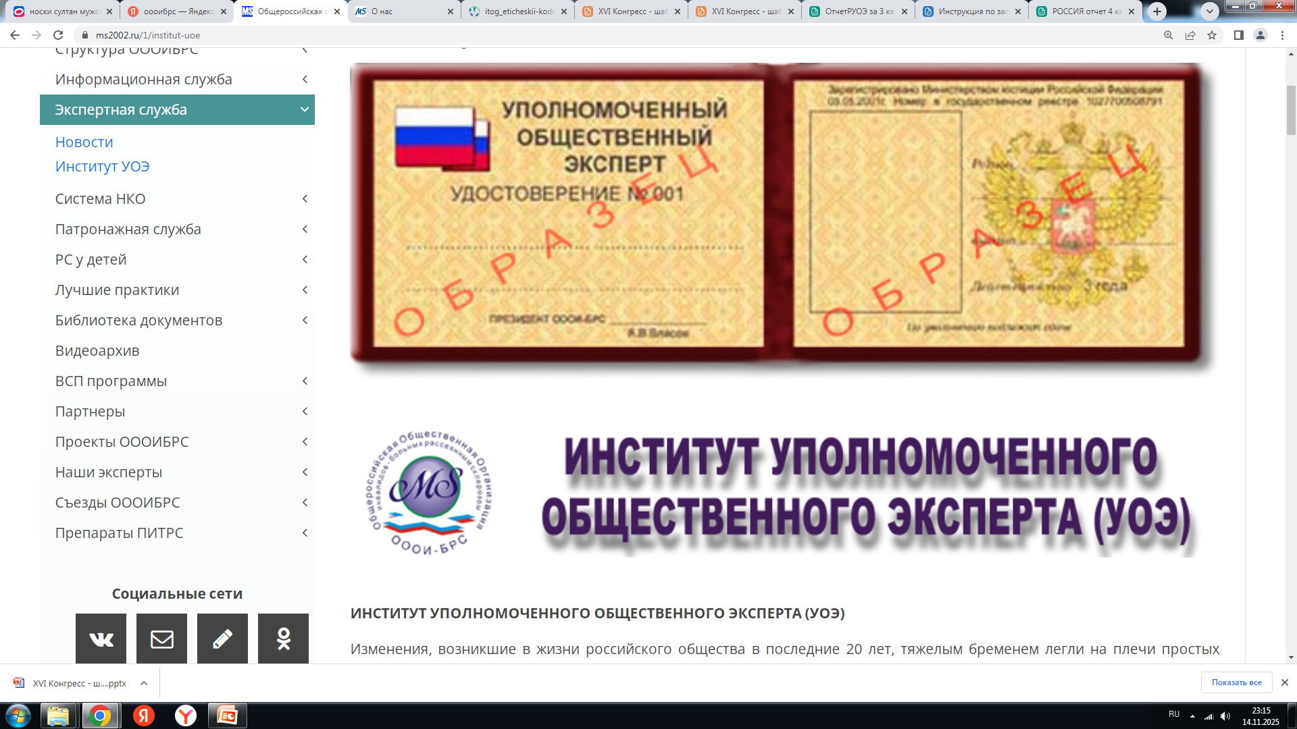
congress-vsp.ru/xvi/

Slide 5
ПОЛОЖЕНИЕ
Об уполномоченных
общественных экспертах
I. Общие положения
1. Уполномоченный общественный эксперт является должностным лицом, представляющим интересы Общероссийской общественной организации инвалидов – больных рассеянным склерозом в пределах соответствующего Субъекта РФ и являющийся членом регионального отделения Общероссийской общественной организации инвалидов – больных рассеянным склерозом или другой общественной организации инвалидов, представляющей интересы Общероссийской общественной организации инвалидов – больных рассеянным склерозом в данном регионе РФ.
congress-vsp.ru/xvi/

Slide 6
ЭТИЧЕСКИЙ КОДЕКС
Уполномоченного
Общественного Эксперта
Этический кодекс Уполномоченного Общественного Эксперта объясняет расстановку акцентов в системах отношений
«Уполномоченный Общественный Эксперт - Пациент»,
«Уполномоченный Общественный Эксперт - Общество»,
«Уполномоченный Общественный Эксперт - Врач»,
«Уполномоченный Общественный Эксперт -
Уполномоченный Общественный Эксперт».
congress-vsp.ru/xvi/

Slide 7
ПРИНЦИПЫ РАБОТЫ УОЭ
в сфере проблемы
рассеянного склероза
1. Основной обязанностью Уполномоченного Общественного Эксперта является забота о здоровье и благе каждого пациента, больного рассеянным склерозом.
Уполномоченный Общественный Эксперт должен быть объективным; ставить здоровье и благополучие больного РС, выше личных или коммерческих интересов; способствовать праву больного РС на безопасные и эффективные лечение и реабилитацию.
congress-vsp.ru/xvi/

Slide 8


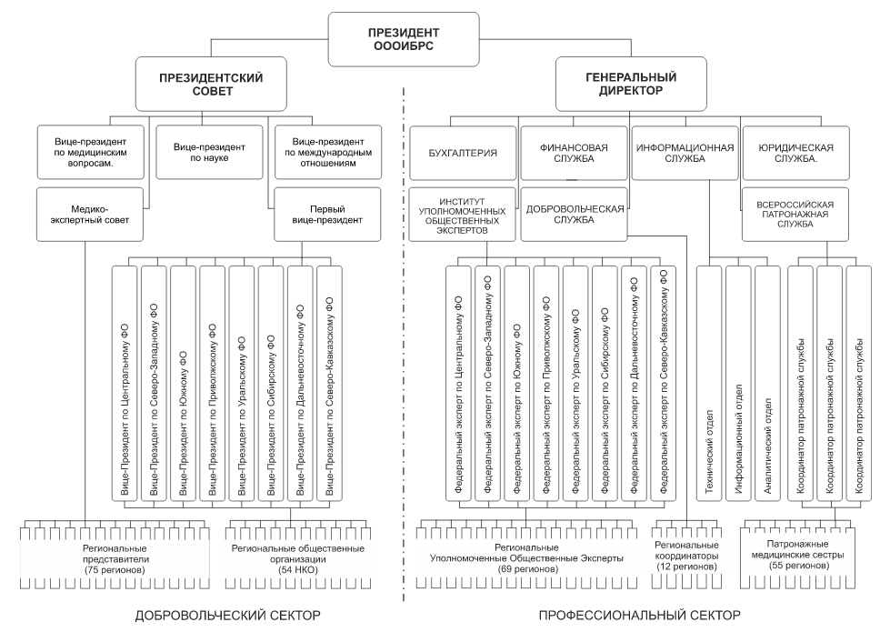



congress-vsp.ru/xvi/
СТРУКТУРА
ОРГАНИЗАЦИИ

Slide 9
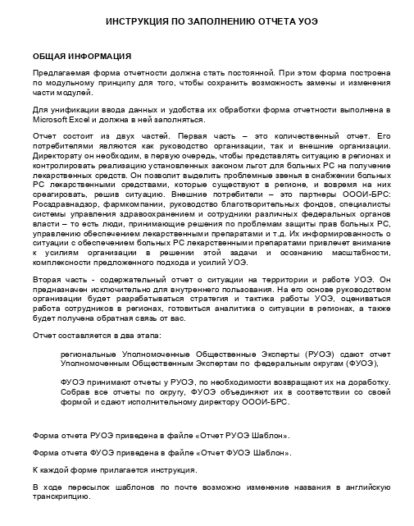
ИНСТРУКЦИЯ
ПО ЗАПОЛНЕНИЮ
ОТЧЕТА УОЭ
congress-vsp.ru/xvi/

Slide 10
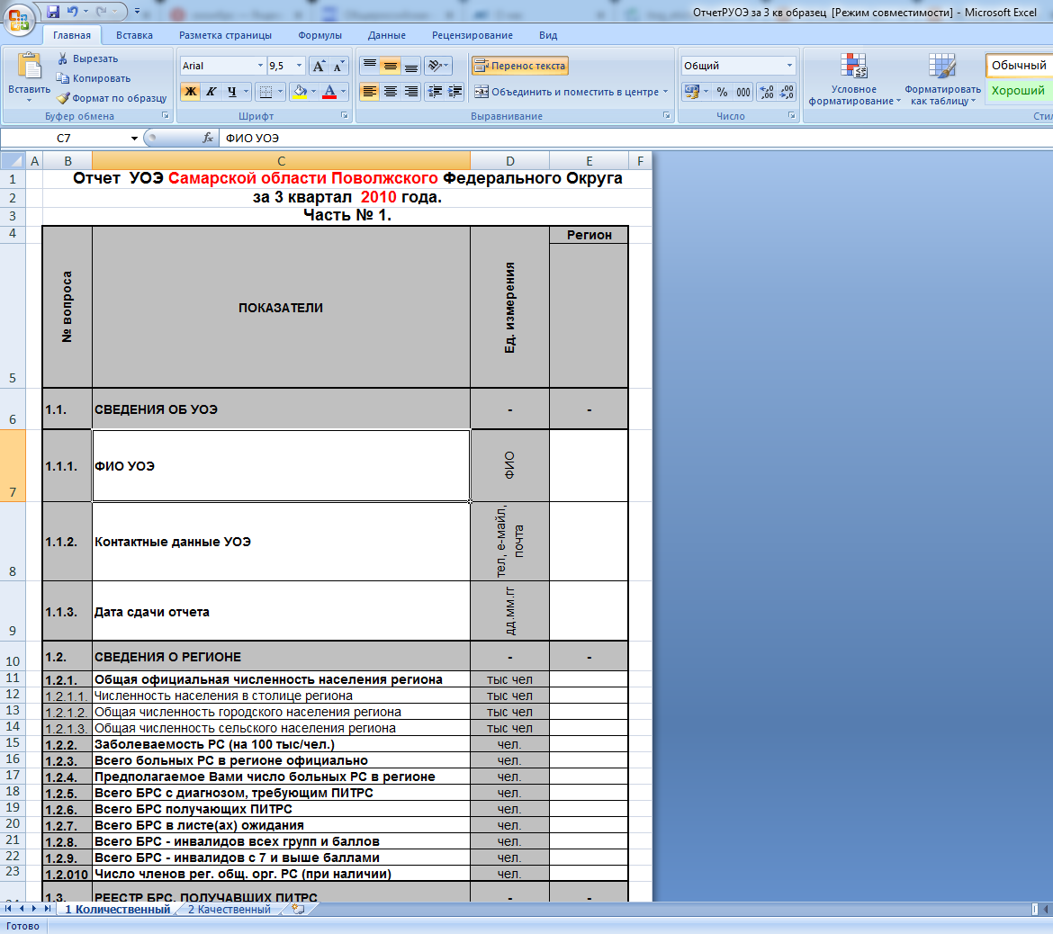

congress-vsp.ru/xvi/
ОТЧЕТ
УОЭ

Slide 11

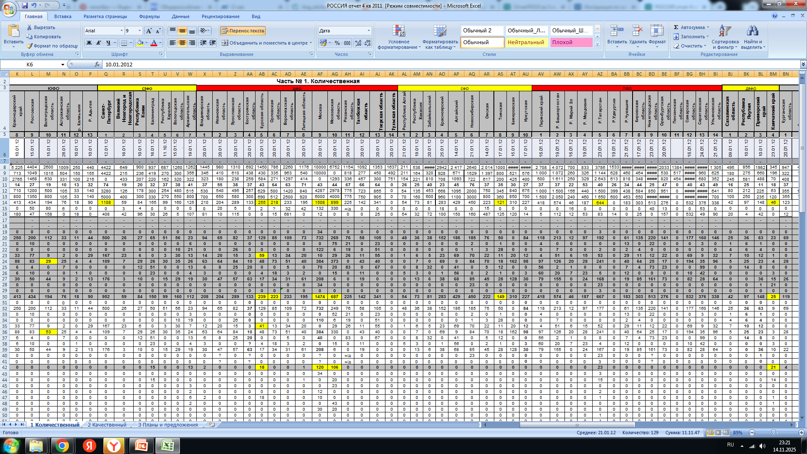
congress-vsp.ru/xvi/

Slide 12
ИТОГИ
УРОКОВ
ДЕЯТЕЛЬНОСТИ
Подготовлены и обучены люди
Создана программа и отработаны формы обучения
Выстроены отношения с властью и медицинским сообществом
Созданы условия и предпосылки
для дальнейшего развития пациентского сообщества
Проработана и эффективно действует система контроля
за лекарственным, медицинским обеспечением
Заложены основы эффективно работающей системы защиты
прав пациентов с РС
congress-vsp.ru/xvi/

Slide 13

БЛАГОДАРЮ ЗА ВНИМАНИЕ!
congress-vsp.ru/xvi/

